Slide 1

리브레오피스(LibreOffice) 문서화 및 번역
리브레오피스(LibreOffice) 우리말 모듬
성대현(DaeHyun Sung,成大鉉,ソン・デヒョン)
2021년 08월 13일 금요일

Slide 2
리브레오피스 7.2 출시예정!
2021년 8월 22일 출시예정
상세 내용
  https://wiki.documentfoundation.org/ReleasePlan

Slide 3
문서화 및 번역
번역과 문서화
  위키 문서
  소프트웨어 번역

Slide 4
위키(Wiki)
리브레오피스의 위키 내용을 번역
리브레오피스 관련 내용은 대부분 위키 문서에서 확인 가능
Mediawiki 문법을 사용
문서화는 위키를 번역하면서 누락된 내용 추가하여 진행할 수 있음
https://wiki.documentfoundation.org/

Slide 5
소프트웨어 번역
리브레오피스는 기본적으로 weblate를 이용하여 번역
po파일을 번역
weblate로 번역을 관리함
https://translations.documentfoundation.org/

Slide 6
소프트웨어 번역
po파일과 번역
  리눅스(Linux)상에서 GNU hello 실행해보기(Ubuntu기준)
$ hello
Hello, world!
$ LANG=en_US.UTF-8 hello
Hello, world!
$ LANG=ko_KR.UTF-8 hello
안녕하세요, 여러분!
$ LANG=ja_JP.UTF-8 hello
こんにちは、世界！
$ LANG=zh_CN.UTF-8 hello
世界你好！
$ LANG=zh_TW.UTF-8 hello
哈囉，大家好！
# 우분투에서 GNU Hello 와 언어팩 설치
$ sudo apt -y install hello language-pack-ko language-pack-ja language-pack-zh-hans language-pack-zh-hant
# GNU Hello
https://www.gnu.org/software/hello/
# GNU Hello hello.c http://git.savannah.gnu.org/cgit/hello.git/tree/src/hello.c

Slide 7
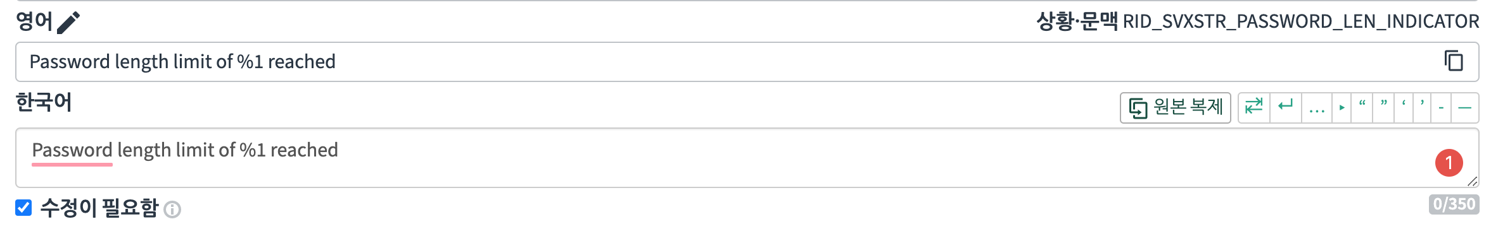

번역 기준
따옴표
  유니코드에서는 키보드상 따옴표와 열고 닫는 따옴표가 존재
  Weblate 및 po파일 편집기 등 다르게 보일 수 있음
  원문 그대로 복사하여 편집해야함
공백문자 주의
  공백도 여러가지 존재함
  참고: https://news.hada.io/topic?id=2604

Slide 8
번역관련 읽어보기
GNOME 번역 관련
  오픈소스 번역 기여하기 v3 https://www.slideshare.net/changwoo/v3-114830838
  오픈소스 번역 기여하기 v2 https://www.slideshare.net/changwoo/v2-89339074
  오픈소스 번역 기여하기 https://www.slideshare.net/changwoo/ss-79394446

Slide 9
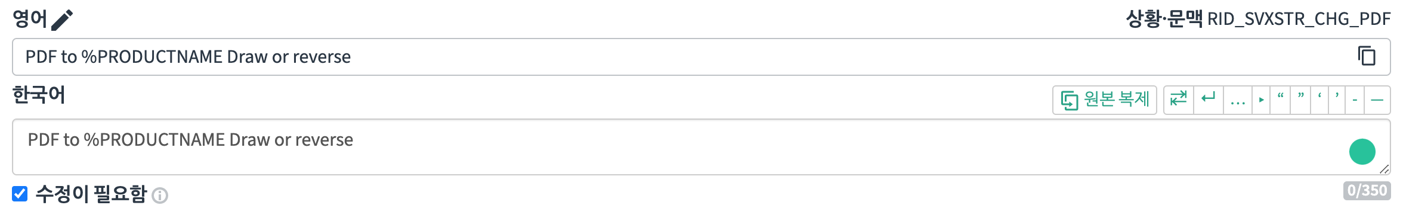
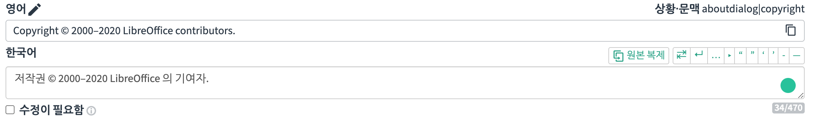
번역 실전
Weblate 에서 번역을 해보기

Slide 10
고맙습니다
문서화, 번역을 프로젝트 기간 동안 기여해봅니다

